Slide 1

Stuntelen met spreadsheets of toveren met tabellen in QGis

Slide 2
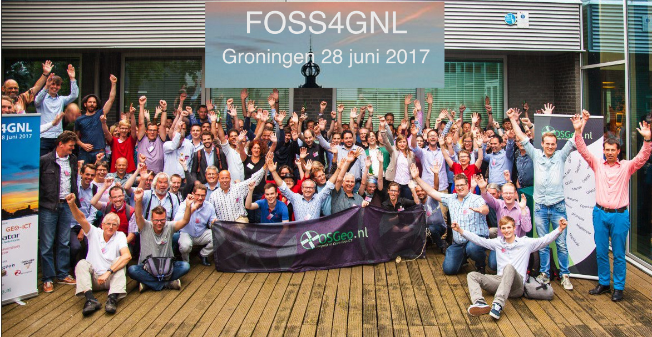
Bedankt!
Notes:
Stemmen, tellen, registreren, doorgeven
Mijn bron: gescrap’te data van RTL

Slide 3
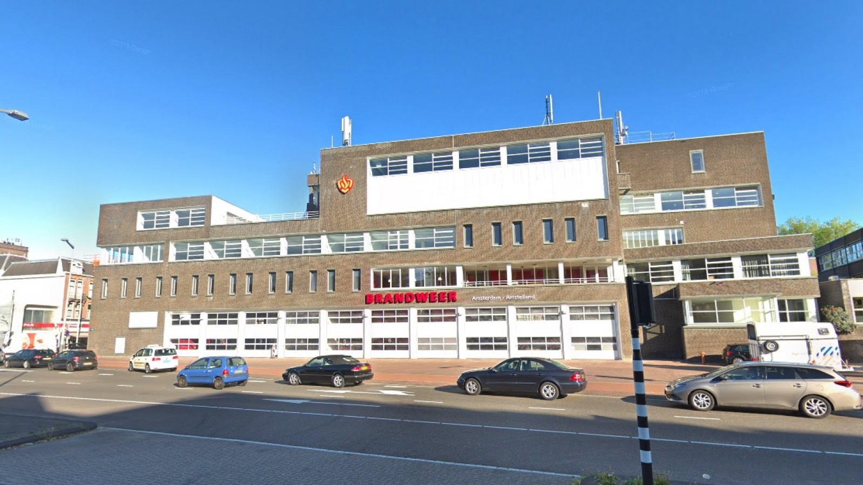
Brandweer en verkiezingen?
Notes:
Tja, misschien OR verkiezingen.
Ik werk sinds 2 weken bij de Brandweer Amsterdam Amstellland

Slide 4

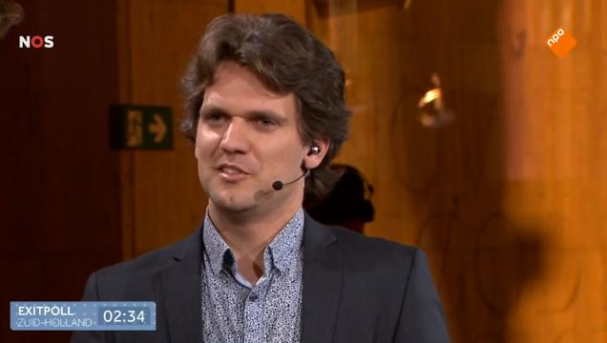
2 redenen om hier wel te staan
Notes:
Als ambtenaar van de provincie Utrecht krijg je natuurlijk mee dat er verkiezingen voor Provinciale Staten zijn
Met medewerking van Edward MacGillavry (Webmapper) hadden we net na de verkiezingen electoraal geograaf Josse de Voogd over de vloer voor wat duiding (bekentenis: Josse maakt zijn kaarten met Paint en is pas sinds dit voorjaar met GIS aan de slag)

Slide 5
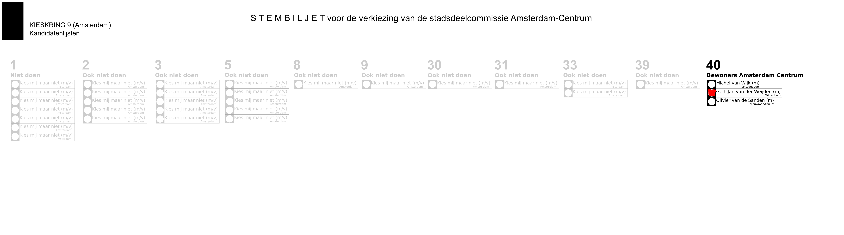
2 redenen om hier wel te staan
Notes:
Ik vind politiek zelf heel interessant, met als vrolijk hoogtepunt mijn eigen deelname (met een eigen lijst met 2 buurtgenoten) aan de stadsdeelverkiezingen in Amsterdam-Centrum, in conurrentie met o.a Gonnie van Oudenallen.
Leuk, want daarmee ook zelf het hele verhaal van naam en lijst registreren doorlopen (zie verhaal van Sicco)
1400 stemmen, ruim onvoldoende voor een zetel (daar was het dubbele voor nodig)

Slide 6
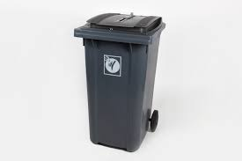
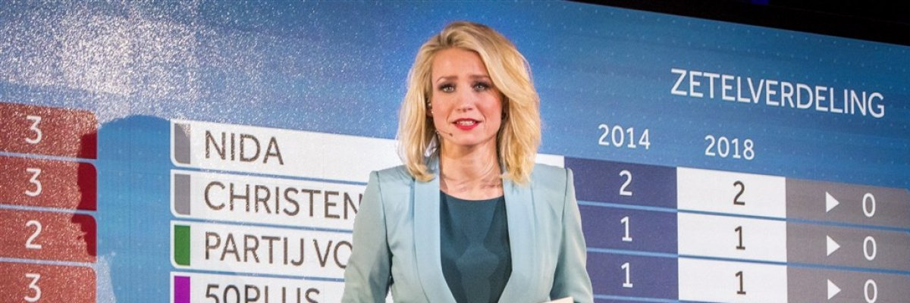
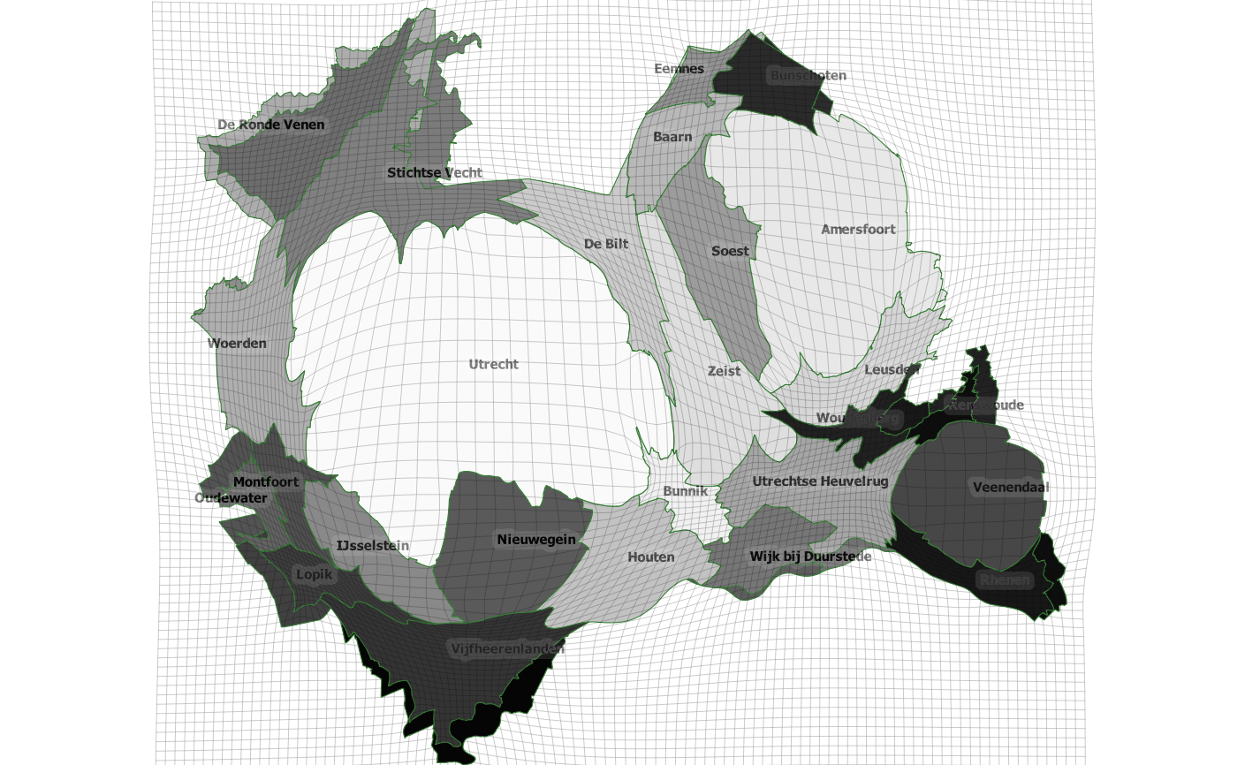
Van stembus naar kaart
Notes:
Door jullie gestemd, door vrijwilligers geteld
Door mijn ex-collega’s bij province Utrecht gescraped, en zodra er nieuwe uitslagen bekend kwamen weer bijgewerkt / aangevuld
Omdat we die mooie data niet direct na de verkiezingen als open data met een API beschikbaar hadden. Hopelijk is dat na de activiteiten van Open State Foundation (zie verhaal van Sicco van Sas) in volgende jaren niet meer nodig

Slide 7
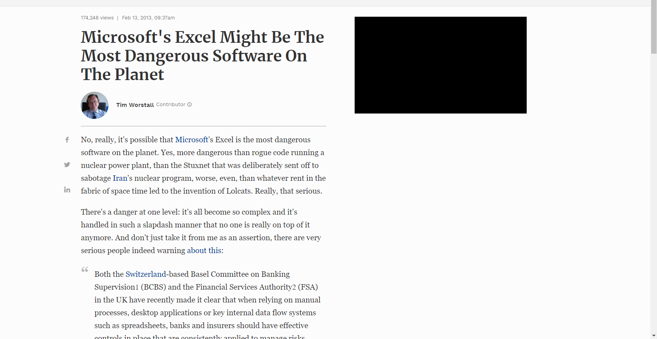
De wereld draait op Excel
Stoeien met verkiezingsdata als aanleiding
Maar we weten natuurlijk dat de hele wereld op Excel draait ;-)
Notes:
Stoeien met verkiezingsdata als aanleiding
Maar natuurlijk draait de hele wereld op Excel
De vakantieroosters van je team
Je declaraties
Tutti
O.a Forbes Magazine waarschuwde er in 2013 over
Leuk of iet leuk, wel voldoende aanleiding om het werken met spreadsheetdata in Qgis te doorgronden, om iedere keer handmatig te exporteren naar CSV etc te voorkomen

Slide 8
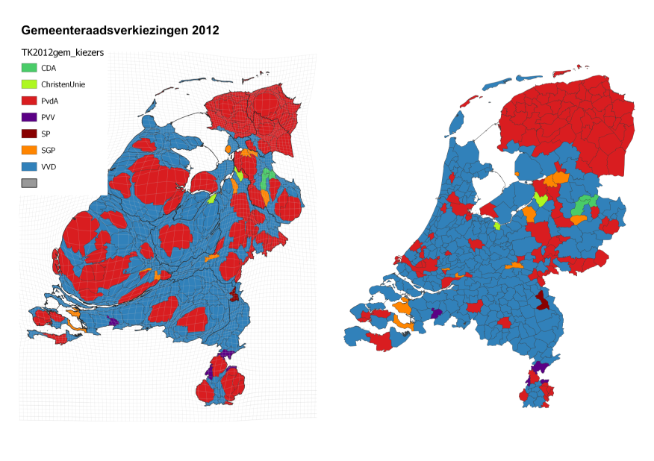
Intermezzo: de anamorfose
Notes:
In 2013 op de Cartdag al eens een verhaal gehouden over anamorfoses (in Engels: carrtograms). Dat is een variant op een choropleet of chorochromaat waarbij de gebieden (gemeenten, wijjken, postcodegebieden) zodanig worden uitgerekt dat hun oppervlakte evenredig is met het weer te geven verschijnsel.
Voorbeeld: Bij kaarten met verkiezingsuitslagen is de Noord-Oostpolder door zijn grote oppervlakte nogal domimant, terwijl de NOP met 20000 stemmers maar weing zoden aan de dijk der verkiezingsuitslagen zet.
Amsterdam mag met zijn 310000 stemmers best wat groter in beeld (sprak de Amsterdammer...)

Slide 9
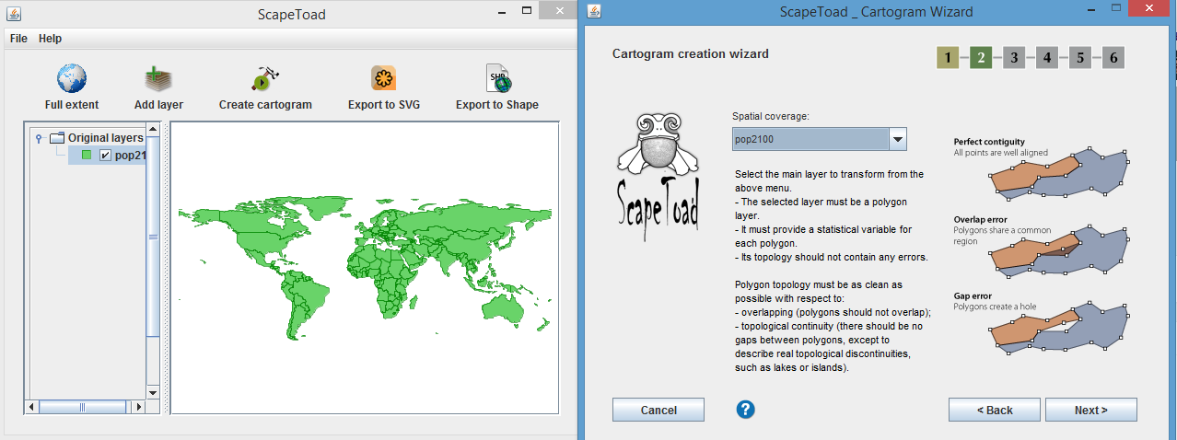
Disclaimer: shp ipv gpkg
De anaformose-tool Scapetoad werkt op basis van shapefiles, (nog) niet op basis van geopackage

Slide 10
Back on track: QGis & XLSX
Let wel, .xlsx, niet .xls
Ja, ik weet dat er ODF bestaat,
maar de wereld draait op Excel…

Slide 11
Klassieke route
Vanuit QGis data source manager
  Of “add vector layer”
Het werkt, maar het is niet intuïtief en flexibel

Slide 12
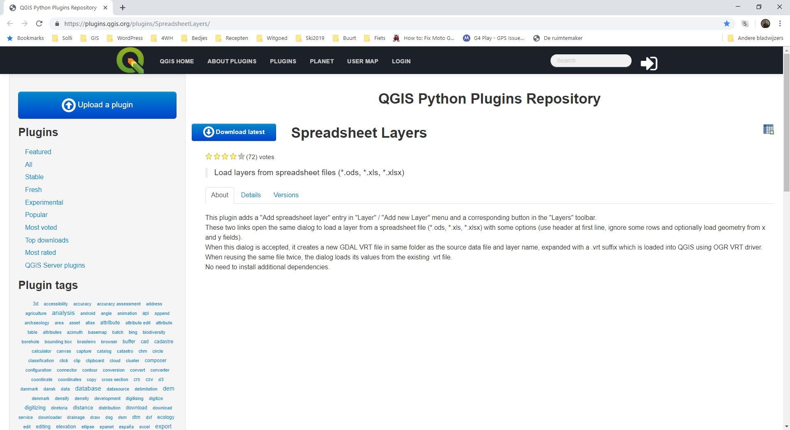
“Add spreadsheet layer”-plugin

Slide 13
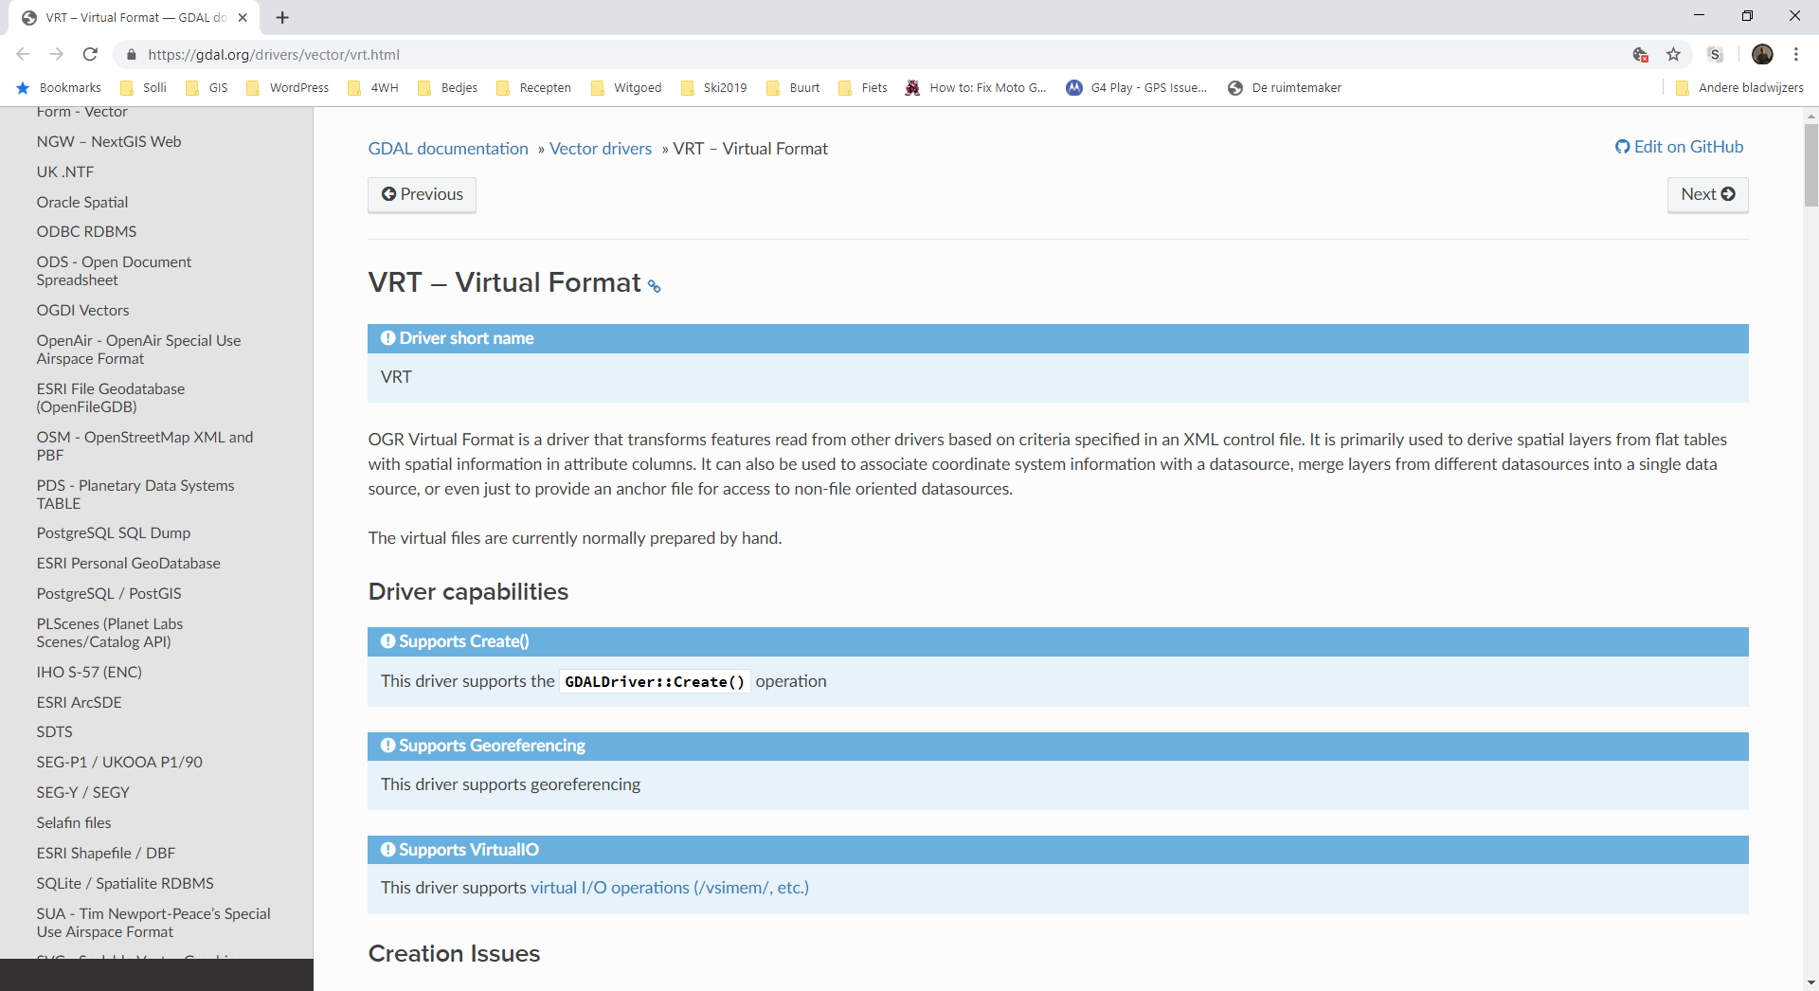
Gebaseerd op een GDAL-VRT
Notes:
GDAL (gee-dal) is de open source library waarmee 101 formaten kunnen worden geopend
Een VRT is een virtual table, een XML waarin wordt verwezen naar de fysieke brontabel (de XLSX) maar waarin tevens extra info (zoals veldtype, query etc.) wordt opgenomen.

Slide 14
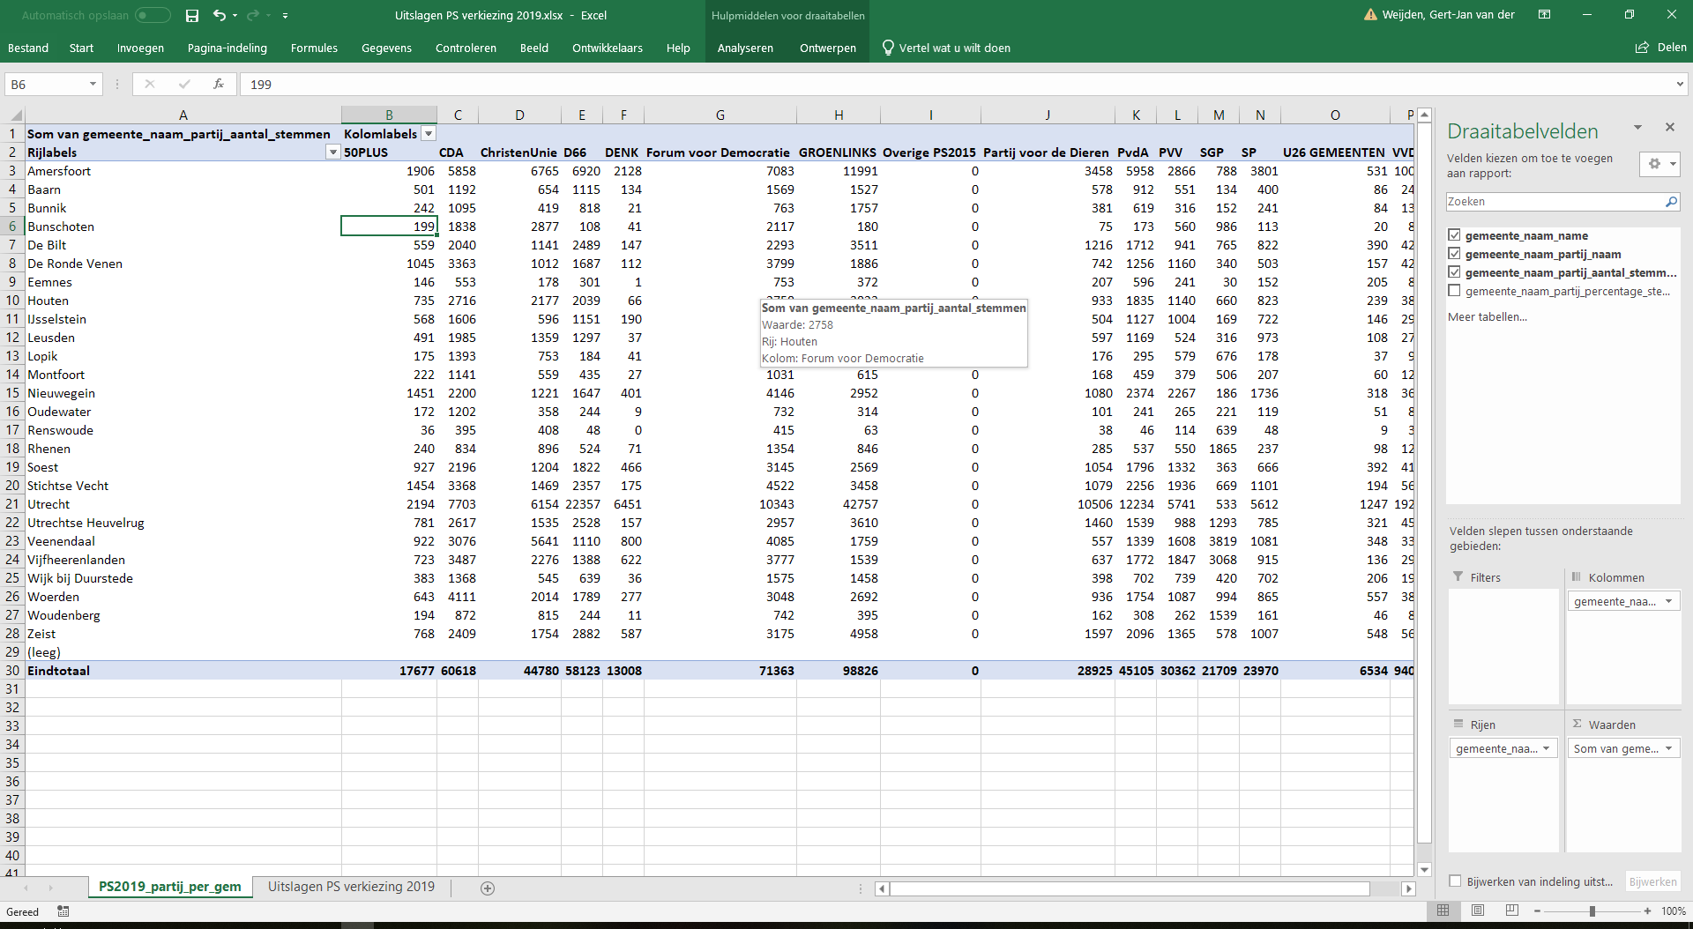
Draaitabel (pivottable)

Slide 15
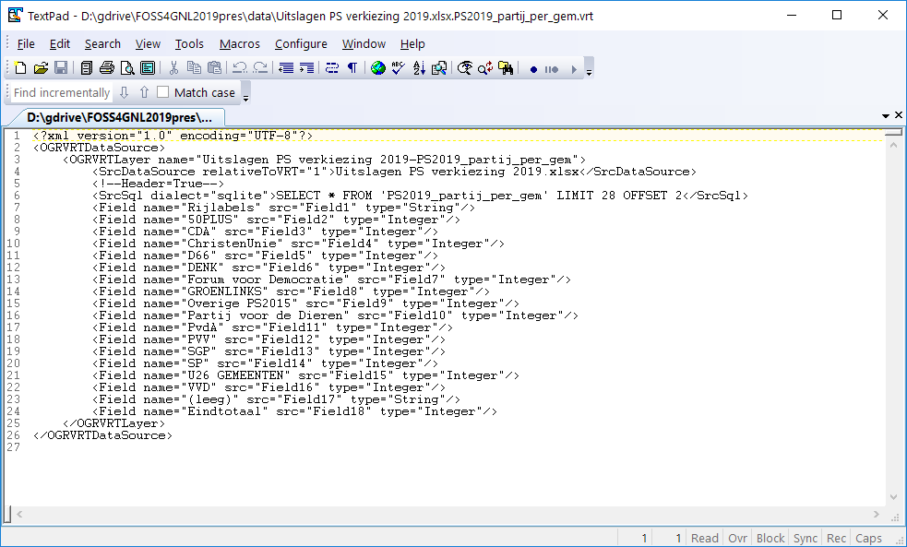
Achter de schermen: de VRT

Slide 16
Fijn: geen afhankelijkheid
De plugin is “alleen maar” een wrapper voor het laden van de XLSX
  Je QGis project kan ook worden geopend zonder de plugin geinstalleerd te hebben

Slide 17
Valkuilen bij joinen
Veldtypen: opgelost met Spreadsheet-plugin
Niet-gestandaardiseerde codes
  Gem.code met/zonder voorloopletter “G” of “GM”
  Quick & dirty: veld aanmaken en kopieren
  Subtieler: aan de ene of de andere kant in de layer properties een “virtueel source field” aanmaken

Slide 18
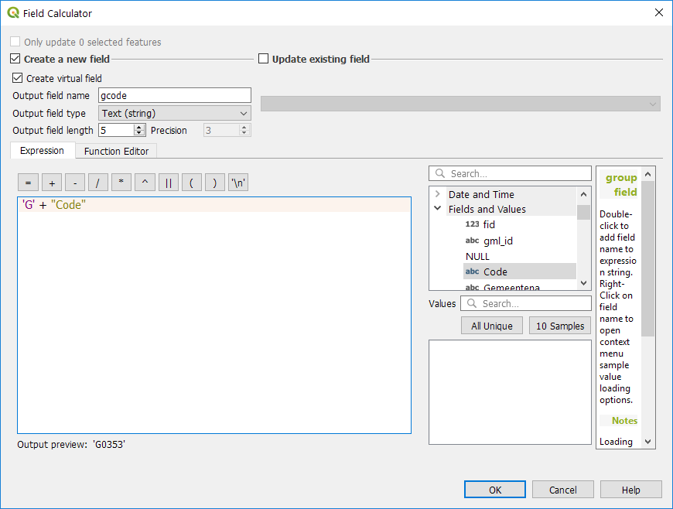
Virtueel field aanmaken

Slide 19
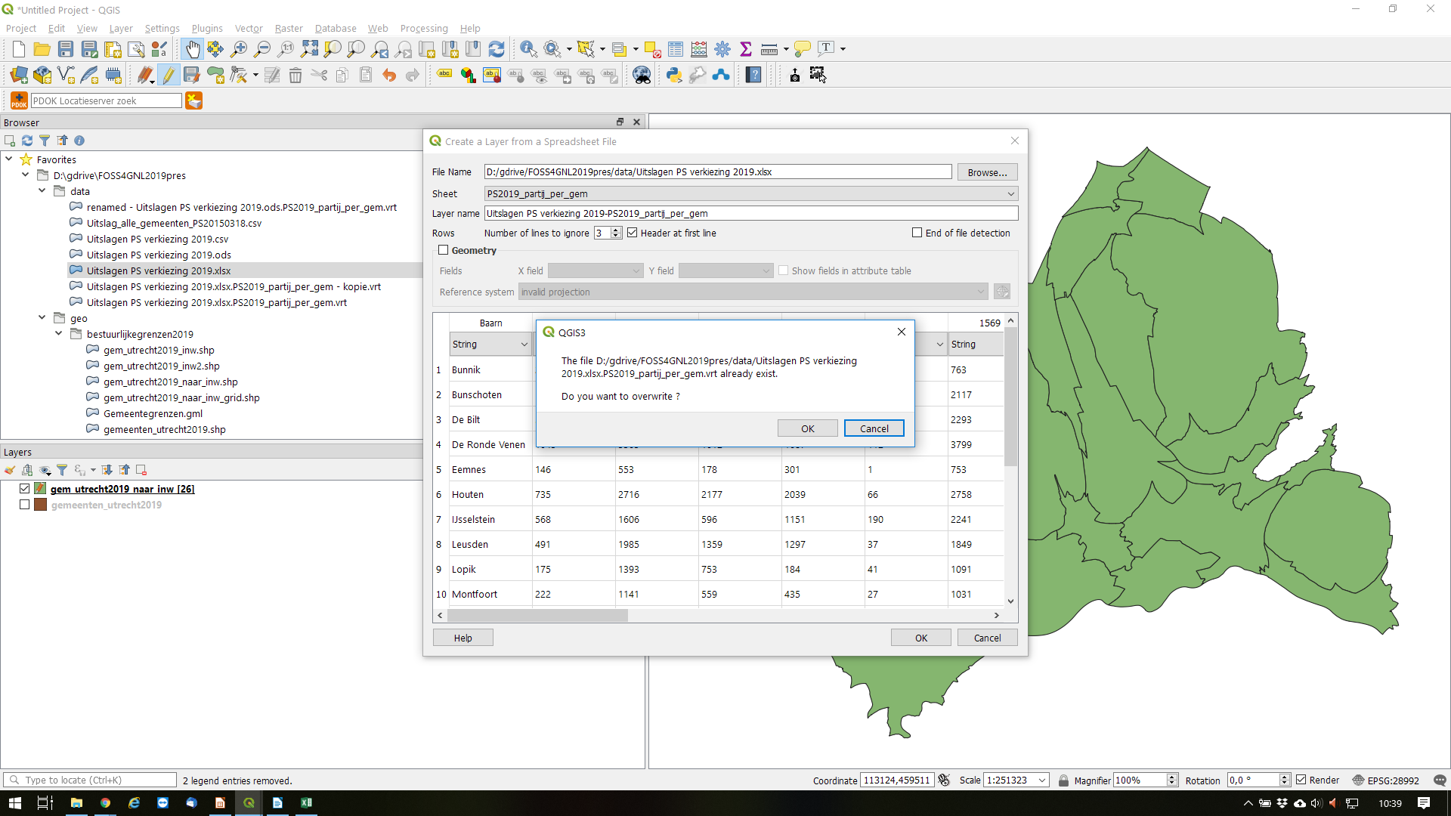
Het kan altijd beter
Bij hernieuwd / in ander
project toevoegen krijg je
pas aan het einde van het
toevoegen de melding dat
er al een VRT-file bestaat

Slide 20
Refreshen van XLSX-edits
GDAL (VRT) leest van schijf, dus NIET de verse maar nog niet opgeslagen edits in de XLSX
Wordt NIET goed gere-loadd met de reload button in Qgis? Bug?

Slide 21
Wens: dit in standaard QGis
@raymond / @richard
Hoe werkt zo’n feature request om van een plug-in een “core feature” te maken?

Slide 22
Stay in touch
gert-jan@gisnederland.nl
@gisnederland
g.vanderweijden@brandweeraa.nl

